Slide 1
02_ペアレンタルコントロール_03_中・高校生
ともに学ぶ。考える。
インターネット安全教室
～大人もこどもも一緒に学び、考える。インターネットとのつきあい方～
Notes:
教材 ver.1_20190830
当教材について
スライド教材のノートには以下の内容が記載されております。
・【導入時のポイント】または【ポイント】・・・導入時、またそのスライドでかならずふれるべきこと
・【進行のポイント】または【ポイント】・・・進行時、またそのスライドでかならずふれるべきこと
・《講師のセリフ例》・・・ポイントを踏まえて話す内容
・<問いかけ>・・・児童に問いかける場面
・<クリック>・・・アニメーション設定されたスライドを動かすときにクリックする。
※ポイントさえ押さえていれば、話し方、問いかけの場面などは、講師の判断で変化させてかまいません。
【バージョン】
20190830_ver1
【ポイント】
・自己紹介
・今日の講座の内容
《講師のセリフ例》
はじめまして。
私はIPAインターネット安全教室の講師を務めます
△△△の○○です。
今日はネットリテラシー、情報モラル、情報セキュリティについて、
共に学び、考える、インターネット安全教室を行います。
今日、ここに集まった仲間と一緒に「考える」、そんな教室にしたいと思います。
よろしくお願いします。

Slide 2
当教材は試行版になります
正式版がIPAサイトにてリリース後はこちらの教材は使用できません。
正式版リリースまでの試行教材としてご利用ください。
正式版とは内容は変更される可能性がございます。
試行版についての御利用者様のご意見をお待ちしております。
お気づきの点がございましたら 下記までお寄せください。
IPAインターネット安全教室事務局まで
ipa@edu-net.co.jp

Slide 3
ペアレンタル コントロール
対象：中・高校生

Slide 4
本教材の使用方法 ペアレンタルコントロール_中・高校生
テーマ②ペアレンタルコントロール教材のねらい
保護者の機能、使用制限の重要性。ネット利用が当たり前の時代になぜ必要か？の
理解から安心・安全、また健全に利用するためのツールとして活用することを促す。
本教材のねらい
中・高校生においては、ICT機器の使用頻度が上がることによるインターネットの使い過ぎ(依存）が課題となっている。厚生労働省の「生活習慣についての全国調査」の一部、ネット利用に関するアンケートを通じ、自分自身の使用時間や内容を振り返り、主体的にICT機器を使用できているかを考えさせる。また有害サイトや広告、不正アプリなどとの遭遇を減らす手段として、ペアレンタルコントロール機能、フィルタリングの有用性を紹介する。場合によっては「めんどくさい」「わずらわしい」という印象をあたえることがあるフィルタリングが安全を考える上で有効なツールであることを伝える。ICT機器とつきあう上で大切なのは「実生活とのバランス」であることを伝える。
指導のポイント
内閣府のグラフから同年代のネットトラブル認識割合を確認。デジタルウエルビーイングという言葉や、自分の生活の振り返りから主体的にICT機器を活用することの重要性に気付かせる。また高校生の制作した4コママンガから、ネット使用時の不正アプリやサイトの危険性に気付き、ペアレンタルコントロール機能、フィルタリングを上手に活用して安心にネット環境を利用することを学ぶ。
情報モラル指導カリキュラムとの対応
1.情報社会の倫理 ３．安全への知恵 講義要領：文科省情報モラル指導カリキュラム参照
a4~5情報社会への参画において、責任ある態度で臨み、義務を果たす。
d4~5危険を予測し被害を予防するとともに、安全に活用する。
f4~5自他の安全や健康を害するような行動を抑制できる

Slide 5
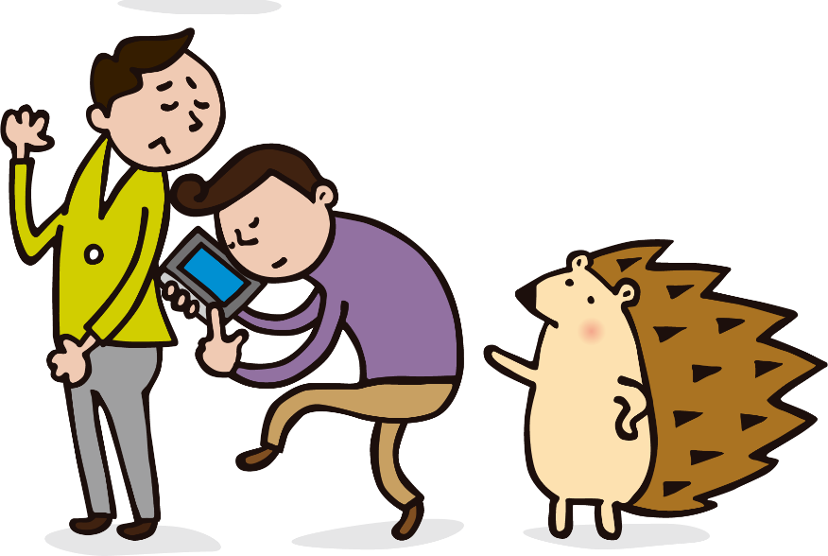
考えてみよう
ネット利用で「困ったこと」
はありますか？
Notes:
【導入時のポイント】
生徒へ自分のインターネット使用について
考えてもらう問いかけ
《講師のセリフ例》
皆さん、これまでにインターネットを利用していて「困った事」は
ありますか？
【進行のポイント】
自身のインターネット使用を自分事として振り返ってもらう
《講師のセリフ例》
インターネットではＳＮＳやゲーム、買い物など色んな事ができますよね。
中高生の皆さんも、色んなサービスを使っていると思います。
そこで、何か「困ったな」「嫌だな」と思った事はないでしょうか

Slide 6
青少年のインターネット上のトラブル認識割合
出典：内閣府「平成29年度青少年のインターネット利用環境実態調査報告書」
Notes:
【導入時のポイント】
どこの何のデータか明確に伝える
《講師のセリフ例》
これは内閣府が出している「青少年のインターネット上のトラブル認識割合」
というデータです。
左から小学生、中央が中学生、右が高校生です。
中学生が約３４％、高校生は５４％もの生徒がインターネット上で
何かしらのトラブルを感じているという数字が出ています。
【進行のポイント】
自身と同じように困ったり悩んだりしている生徒が
他にもおり、自分だけが悩んでいるわけではないという
事を知らせる。
《講師のセリフ例》
これを見ると、年齢が上がるほどトラブルを感じている人が増える
という事が分かります。高校生になると二人に一人は何か困った事を
感じているという事です。
【参考】
出典：https://www8.cao.go.jp/youth/youth-harm/chousa/h29/net-jittai/pdf-index.html

Slide 7
青少年のインターネット上のトラブル認識内容
出典：内閣府「平成29年度青少年のインターネット利用環境実態調査報告書」
Notes:
【導入時のポイント】
どこの何のデータか明確に伝える
《講師のセリフ例》
さて、ではどんな事にトラブルを感じているのでしょうか。
こちらも内閣府が出しているデータです。
そのトラブル内容を見ていきたいと思います。
【進行のポイント】
アニメーションを順次クリックしながら内容を読み上げ
自身にも心当たりがないか、問いかけてみる
《講師のセリフ例》
まずは（クリック）「迷惑メッセージやメールが送られてきたことがある」が１８％
これに困った事があるという人、手を挙げてみてください。
（その挙手によって少ない、多いの反応）
次は（クリック）「自分が知らない人やお店などからメッセージやメールが来たことがある」が１４％
さあ、これに困った事があるという人はどのくらいでしょうか、手を挙げてみてください。
そして（クリック）「インターネットにのめり込んで勉強に集中できなかったりしたことがある」が１２％です。
これが思い当たる人は多いんじゃないでしょうか？手を挙げてみてください。
皆さんも同じような内容で困った事を感じた人がいたようですね。
【参考】
出典：https://www8.cao.go.jp/youth/youth-harm/chousa/h29/net-jittai/pdf-index.html

Slide 8
知ってますか？
Digital-well-being デジタルウェルビーイング
Notes:
【導入時のポイント】
デジタルウェルビーイングの紹介
《講師のセリフ例》
皆さんは「デジタルウェルビーイング」という言葉を聞いた事がありますか？
（生徒の様子を少し見る）
「デジタルウェルビーイング」とはデジタル機器とのより良い生活と訳すことができます。

Slide 9
IPA動画教材 はじめまして、ペアコです。より画像引用
Notes:
【ポイント】
デジタルウェルビーイングの説明
《講師のセリフ例》
この言葉が注目されたのは昨年からです。
「ウェルビーイング」とは「健康で安心なこと、満足できる生活状態であること」を意味する英語です。
つまり「デジタルウェルビーイング」とは
「スマホやゲーム、タブレットなどデジタル機器を使用する事でおきる心身の不調から解放され、むしろデジタル機器を使用する事で心身ともに健康で幸せな状態になれるようにすること」という意味になります。
この言葉が注目されたきっかけとして、グーグル社やアップル社が
ユーザーのデジタルウェルビーイングをサポートする機能やサービスを発表しています。
デジタル機器による心身の不調といえば、「使いすぎ」によるものがあります。
これは、皆さんのような中高生だけでなく、大人の問題としても今深刻です。
【参考】
https://www.vision-net.co.jp/morebiz/digital_well-being/

Slide 10
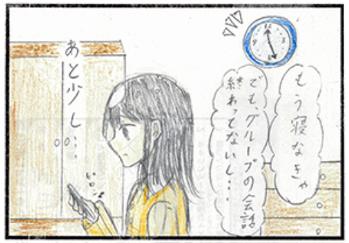
君ならどうする？
第14回IPA「ひろげよう情報モラル・セキュリティコンクール」
2018年度４コママンガ部門 優秀賞
もう寝なきゃ
でも、グループの会話
終わってないし・・・・
あと少し・・・・
宮崎県 宮崎市立佐土原中学校 3年（当時）薦田 ゆりさん
Notes:
【ポイント】
自分の場合と置き換えて考えてもらう 中学生の4コママンガの紹介
《講師のセリフ例》
この漫画を見てください。
皆さんにもこんな事ないでしょうか。
もう寝ようとしている時に、友達からのメッセージが来て
ついつい夜ふかしをしてしまう事。
皆さんなら、どのようにしてやめる事ができますか？

Slide 11
君ならどうする？
朝
ねむい
頭痛い
Notes:
【導入時のポイント】
自分の場合と置き換えて考えてもらう
《講師のセリフ例》
これはどうでしょうか？
朝、どうも辛そうですね。
寝不足でしょうか。

Slide 12
君ならどうする？
授業中
授業に集中できない・・・
体がだるい・・・
ねむい
Notes:
【ポイント】
自分の場合と置き換えて考えてもらう
《講師のセリフ例》
授業中も集中できていないようです。
こんな場合、皆さんはどうしていますか？

Slide 13
君ならどうする？
このように生活や勉強に
支障をきたしてしまいます。
なのでルールを決めたり、
利用時間を制限するアプリなどを利用しましょう。
Notes:
【ポイント】
自分の場合と置き換えて考えてもらう
《講師のセリフ例》
テストで28点！
生活や勉学に支障をきたしてますね。
この場合、ルールや利用時間を制限するアプリを利用しましょう、と書いてます。
こうなってしまったら、どうしたらよいのでしょうか。
【参考】インターネット依存が疑われる中高生について
https://yomidr.yomiuri.co.jp/article/20180903-OYTET50005/ 20190714引用

Slide 14
ネット依存の中高生増加
2012年調査と2017年調査の病的使用者割合比較
出典：厚生労働省「飲酒や喫煙等の実態調査と生活習慣病予防のための
減酒の効果的な介入法の開発に関する研究」
Notes:
【導入時のポイント】
厚労省のデータの紹介。
５年間で、ネット依存の割合が増えている。
《講師のセリフ例》
こちらは厚生労働省が発表したデータです。
２０１２年と２０１７年それぞれに、ネット依存の中高生の割合を比較しています。
２０１２年が青の線で２０１７年がオレンジの線です。
それぞれの学年、ほとんどがこの５年で割合が増加しているのがわかると思います。
【進行のポイント】
グラフを分かりやすく説明。

Slide 15
30日間の平日 インターネット使用時間
出典：厚生労働省「飲酒や喫煙等の実態調査と生活習慣病予防のための
減酒の効果的な介入法の開発に関する研究」
Notes:
★こちらのグラフは埋め込みです。
グラフをクリックし、右のフィルタマークより、項目を選んで表示することも可能です。
【ポイント】
厚労省発表の中高生の平日のインターネット使用時間の紹介
《講師のセリフ例》
こちらは、厚生労働省発表の、中高生が３０日間平日にインターネットを使用した時間のデータです。
まずは使用していない（クリック）１時間未満（クリック）～（全てアニメーション順にクリックし紹介）
中には５時間以上と答えている生徒もいます。

Slide 16
30日間の休日 インターネット使用時間
出典：厚生労働省「飲酒や喫煙等の実態調査と生活習慣病予防のための
減酒の効果的な介入法の開発に関する研究」
Notes:
★こちらのグラフは埋め込みです。
グラフをクリックし、右のフィルタマークより、項目を選んで表示することも可能です。
【ポイント】
厚労省発表の中高生の休日のインターネット使用時間の紹介
《講師のセリフ例》
次は休日の使用時間のデータです。
まずは使用していない（クリック）１時間未満（クリック）～（全てアニメーション順にクリックし紹介）
平日より３時間未満～５時間以上の割合が増えているのが分かるでしょうか。

Slide 17
自分の生活を 振り返ってみよう
Notes:
【ポイント】
スライド通り
【例】
ではみなさん自分自身のことを振り返ってみましょう。

Slide 18
確認してみましょう
１ | あなたはインターネットに夢中になっていると感じていますか？
２ | あなたは、満足をえるために、インターネットを使う時間をだんだん長くしていかなければならないと感じていますか？
３ | あなたは、インターネット使用を制限したり、時間を減らしたり、完全にやめようとしたが、うまくいかなかったことがたびたびありましたか？
４ | インターネットの使用時間を短くしたり、完全にやめようとした時、落ち着かなかったり、 不機嫌や落ち込み、またはイライラなどを感じましたか？
出典：厚生労働省「飲酒や喫煙等の実態調査と生活習慣病予防のための
減酒の効果的な介入法の開発に関する研究」
Notes:
【導入時のポイント】
ネット依存チェック。自分に当てはまるものの数を数える
《講師のセリフ例》
いまからする８つの質問に、「自分があてはまるな」と思うものの
数を数えてみてください。
１
ネットに夢中になっていると感じる
２
ネットを使う時間を長くしなければ満足できない
３
ネットをやめようとして失敗したことがある
４
ネットを制限しイライラしたことがある
（次のスライドへ）
５
意図したより長時間ネットを使ってしまう
６
ネットのため人間関係や学校の活動を台無しにしたことがある
７
ネットへの熱中を隠すため周囲にうそをついたことがある
８
不安や落ち込みから逃れるためにネットを使う
出典：https://mhlw-grants.niph.go.jp/niph/search/NIDD00.do?resrchNum=201709021A#selectHokoku

Slide 19
確認してみましょう
５ | あなたは、使いはじめに意図したよりも長い時間インターネットを接続した状態でいますか？
６ | あなたは、インターネットのために大切な人間関係、学校のことや、部活動のことを台無しにしたり、あやうくするようなことがありましたか？
７ | あなたは、インターネットへの熱中のしすぎをかくすために、家族、学校の先生やその他の人たちにうそをついたことがありましたか？
８ | あなたは、問題から逃げるために、または、絶望的な気持ち、罪悪感、不安、落ち込みなどといったいやな気持ちから逃げるために、インターネットを使いますか？
出典：厚生労働省「飲酒や喫煙等の実態調査と生活習慣病予防のための
減酒の効果的な介入法の開発に関する研究」
Notes:
【導入時のポイント】
ネット依存チェック。自分に当てはまるものの数を数える
《講師のセリフ例》
（前スライドの続き）
５
意図したより長時間ネットを使ってしまう
６
ネットのため人間関係や学校の活動を台無しにしたことがある
７
ネットへの熱中を隠すため周囲にうそをついたことがある
８
不安や落ち込みから逃れるためにネットを使う
さあ、皆さん、当てはまるものはいくつありましたか？
実は、５項目以上あてはまるとネット依存が疑いがあるとされています。

Slide 20
色々なことができるからこそ
何にどれだけ時間を使っているのか？
把握することが大事。
何気なく手にすることのないようにする。
SNSに1時間 オンラインゲームに30分
動画共有サイトに1時間 調べ学習に20分
Notes:
【ポイント】
自分の使用時間や使用の仕方を把握させる
《講師のセリフ例》
「ついつい」「なんとなく」などスマホの画面を開いてしまう事がありませんか？
依存傾向になる前に、まずは自分が何にどれだけの時間利用しているのかを把握してみましょう。

Slide 21
計画的にデジタル機器に 関わる
Notes:
【ポイント】
これまでの流れのポイント
《講師のセリフ例》
「ついつい」「なんとなく」ではなく、皆さんには、「何々のために」「このくらいの時間使おう」と使う前に考えるなど、デジタル機器には計画的に主体的に関わって欲しいと思います

Slide 22
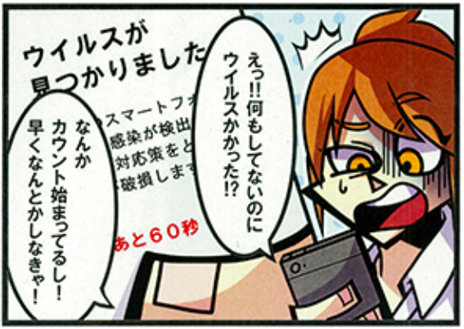
危険なアプリやサービス
Notes:
【ポイント】
危険なアプリやサービスもあり、それらに注意する事
《講師のセリフ例》
中高生がインターネットを利用する際、トラブルを感じた事に
使いすぎだけではなく「迷惑メッセージやメールが送られてきたことがある」などもありました。
今、様々な無料アプリがありますが、中には危険なアプリも沢山存在しています。
例えば、こんな経験はありませんか？
「あなたのスマホにウィルスがみつかりました」というメッセージが表示されました。
皆さん、こんなメッセージがきたら慌てませんか？
（次のスライド）

Slide 23
危険なアプリやサービス
Notes:
【ポイント】
危険なアプリやサービスもあり、それらに注意する事
《講師のセリフ例》
すると、そのメッセージの下に「このウィルスを消すアプリをインストールしてください」と、あるアプリがインストールできるように表示されています。
皆さん、どうしますか？インストールしますか？
（次のスライド）

Slide 24
危険なアプリやサービス
Notes:
【ポイント】
危険なアプリやサービスもあり、それらに注意する事
《講師のセリフ例》
実は、そのアプリこそウィルスに感染したアプリで、それをインストールさせる
ための、嘘のウィルス警告が表示される、というような事がよくおこっています。
この漫画の主人公はそれをインストールしてしまいました！さぁ、どうなるでしょうか！

Slide 25
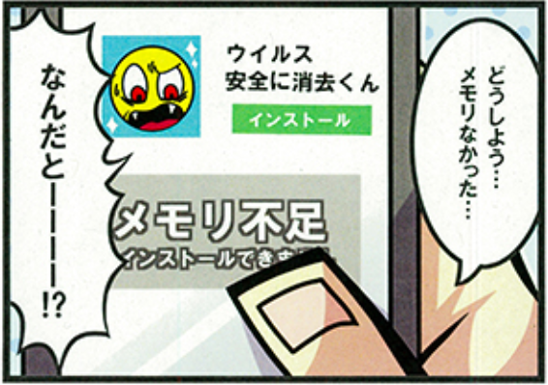
危険なアプリやサービス
第14回IPA「ひろげよう情報モラル・セキュリティコンクール」
2018年度４コママンガ部門 優秀賞
東京都 工学院大学附属高等学校 2年（当時） 伊藤 凜さん
Notes:
【ポイント】
危険なアプリやサービスもあり、それらに
注意する事
《講師のセリフ例》
インストールを試みたものの、メモリ不足でインストールできず、被害にはあわずにすみました。良かったですね。
これは、ＩＰＡ主催「ひろげよう情報モラル・セキュリティコンクール」の
４コマ漫画部門で優秀賞を受賞した作品でした。見事なオチでしたね。

Slide 26
安心して使用するための工夫
フィルタリング機能を活用することで
犯罪、薬物に関する情報、出会い系、
アダルトサイト、暴力的表現などに
遭遇する確率を減らすことができます。
18歳未満の青少年は「青少年インターネット環境整備法」で守られているんだ！！
他にも課金やアプリのダウンロード、コミュニケーションの一部も上手に制限機能を活用しよう！
Notes:
【ポイント】
フィルタリング機能の紹介と利用の促進
《講師のセリフ例》
今の漫画の主人公は事なきを得ましたが、実際にウィルスに
感染したアプリをインストールし被害にあってしまった人も多数存在します。
そういった事にならないためにも、フィルタリング機能を活用してほしいと思います。

Slide 27
まとめ
自分の利用状況 (時間、用途）を知る
➡そのためのツール・アプリもあります。
【iOSのスクリーンタイムやandroidのファミリーリンク等】
Notes:
【ポイント】
これまでのまとめ
《講師のセリフ例》
さあ、これまでのまとめです。
まずは、「なんとなく」「ついつい」使ってしまっているスマホで
依存傾向にならないためにも、自分の利用時間、何にどのくらい
しようしているのかを知りましょう。
そのためのアプリも無料でダウンロードする事ができます。

Slide 28
フィルタリングを
味方につける
Notes:
【ポイント】
これまでのまとめ
《講師のセリフ例》
そして、危険なアプリやサービスから自分や自分のスマホを
守るために、フィルタリング機能を有効活用しましょう。
フィルタリング機能でも一部サービスの制限など様々な制限の仕方
があります。まずはどのようなものがあるか知ることから初めて欲しいと思います。

Slide 29
実生活とのバランス マイルールを作る
Notes:
【ポイント】
これまでのまとめ
《講師のセリフ例》
そして、最後です。
デジタル機器を使用しても実生活が損なわれないように
バランスのとれた生活をしてほしいと思います。
そのために、ぜひ、自分で守れるマイルールを作って欲しいと思います。

Slide 30
第14回IPA「ひろげよう情報モラル・セキュリティコンクール」
2018年度 標語部門 優秀賞
愛媛県 愛媛県立松山高等学１年（当時） 山中 望未さん
Notes:
【ポイント】
標語の紹介
《講師のセリフ例》
最後に一つの標語を紹介したいと思います。
「あなたの居場所、ネットじゃなくて、現実（ここ）にある」
皆さんの居場所も、ここにあります。
現実世界の中で、上手にインターネットを活用し現実世界を
豊かにしていって欲しいと思います。

